Slide 1
Стратегии кибербезопасности стран ЮВА (Малайзия и Индонезия)
НУГ «АСЕАН+, БРИКС+, НАТО+: перспективы азиатской интеграции в новом мировом порядке»
Факультет мировой экономики и мировой политики
2025
Подготовила стажёр-исследователь Анженко Наталья Евгеньевна

Slide 2
НУГ «АСЕАН+, БРИКС+, НАТО+: перспективы азиатской интеграции в новом мировом порядке»
Факультет мировой экономики и мировой политики
2025
План доклада
Обзор цифровой экономики и развития информационных технологий в Индонезии и Малайзии
Проблемы кибербезопасности, с которыми сталкиваются рассматриваемые страны
Что предпринимается для борьбы с киберпреступностью и укрепления защиты данных? Роль государства в обеспечении кибербезопасности.
Роль российских компаний в обеспечении кибербезопасности в Малайзии и Индонезии.

Slide 3
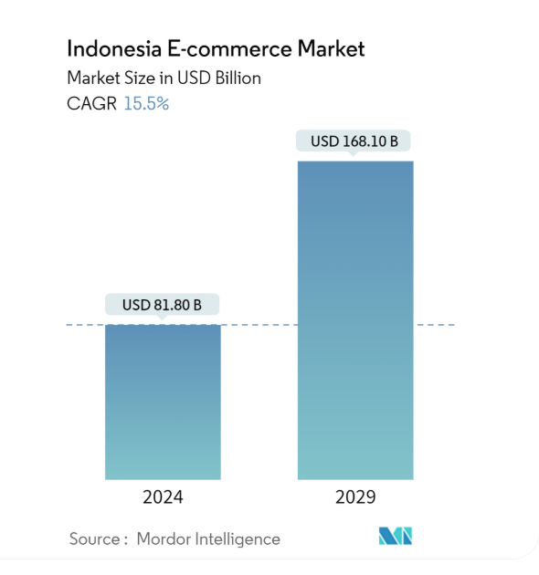
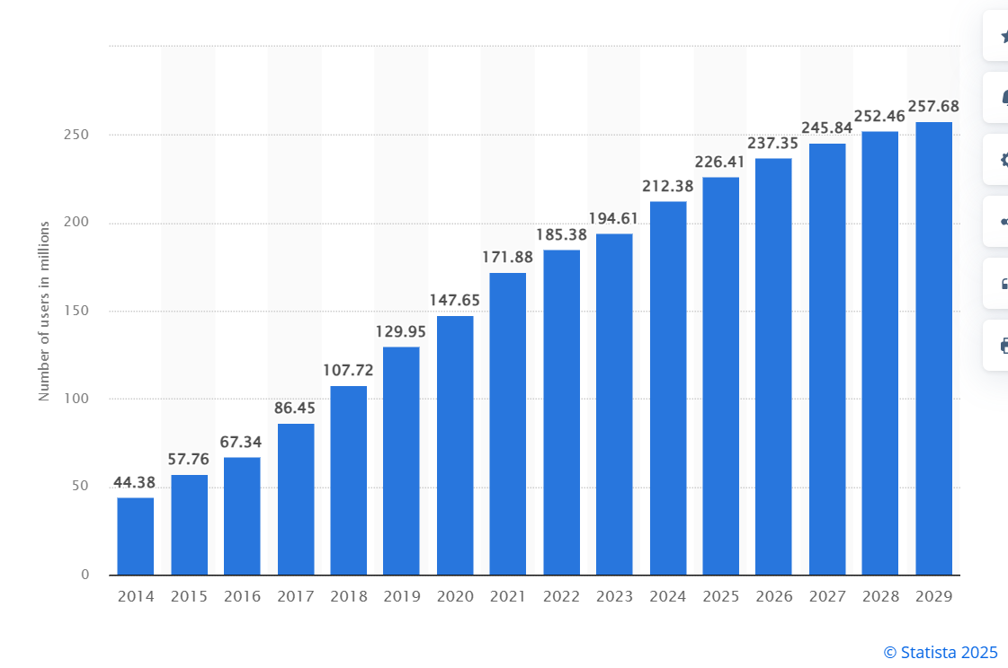
НУГ «АСЕАН+, БРИКС+, НАТО+: перспективы азиатской интеграции в новом мировом порядке»
Факультет мировой экономики и мировой политики
2025
Индонезия
1) Динамика роста интернет пользователей в Индонезии 2014 - 2029
2) Экономический рост в e-commerce

Slide 4
НУГ «АСЕАН+, БРИКС+, НАТО+: перспективы азиатской интеграции в новом мировом порядке»
Факультет мировой экономики и мировой политики
2025
3)Развитие цифровой инфраструктуры
Министерство связи и информатики Индонезии разработало стратегию "Цифровая Индонезия" на 2021-2024 годы, которая включает четыре основных направления: цифровая инфраструктура, управление, экономика и общество.
В рамках цифровой трансформации правительство запустило несколько национальных инициатив, в том числе Движение 100 умных городов, e-smart IKM и Go Digital Vision 2020.
Ожидается, что в течение следующих пяти лет среднегодовой темп роста индонезийского рынка ИКТ составит 8,2%.

Slide 5
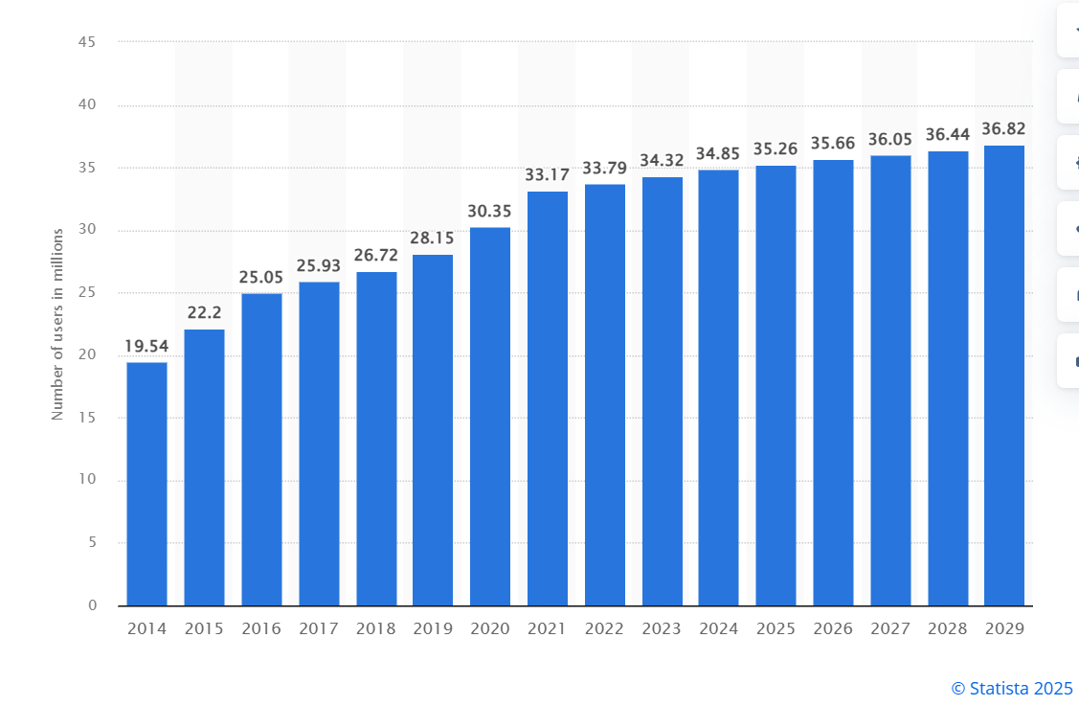
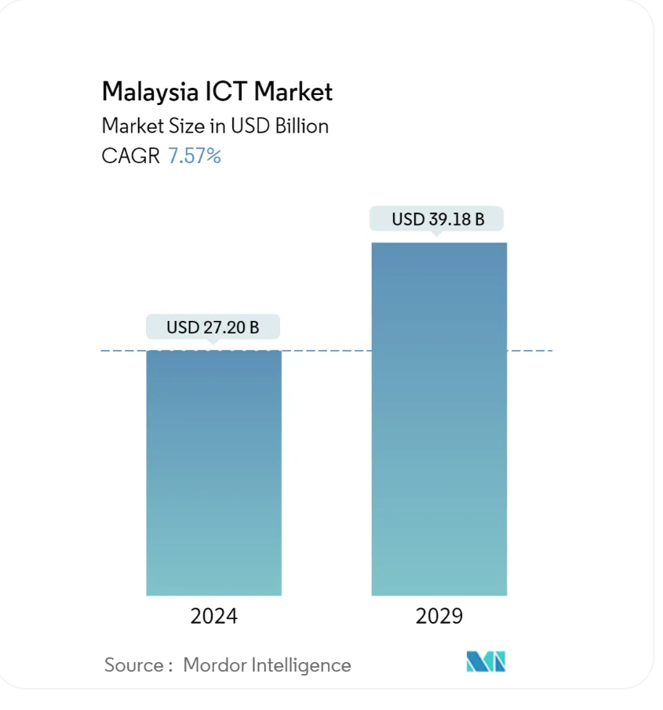
НУГ «АСЕАН+, БРИКС+, НАТО+: перспективы азиатской интеграции в новом мировом порядке»
Факультет мировой экономики и мировой политики
2025
Малайзия
1) Динамика роста интернет пользователей в Малайзии 2014 - 2029
2) Рост ИКТ рынка

Slide 6
НУГ «АСЕАН+, БРИКС+, НАТО+: перспективы азиатской интеграции в новом мировом порядке»
Факультет мировой экономики и мировой политики
2025
Основной причиной этого роста является растущая цифровизация процессов во всех значимых отраслях промышленности. Кроме того, по сравнению с другими соседними азиатскими странами, в Малайзии, как ожидается, будет наблюдаться сравнительно высокое проникновение широкополосной связи.
По данным Департамента статистики Малайзии (DOSM), в прошлом году на долю ИКТ приходилось 23,2% валового внутреннего продукта (ВВП) Малайзии, что на 12,1% больше, чем в позапрошлом году.
3) Развитие 5G: По состоянию на сентябрь 2024 года около 82 процентов населения Малайзии имели доступ к мобильной сети 5G. Это значительное увеличение по сравнению с четырьмя процентами в 2021 году и 47,1 процента в 2022 году.

Slide 7
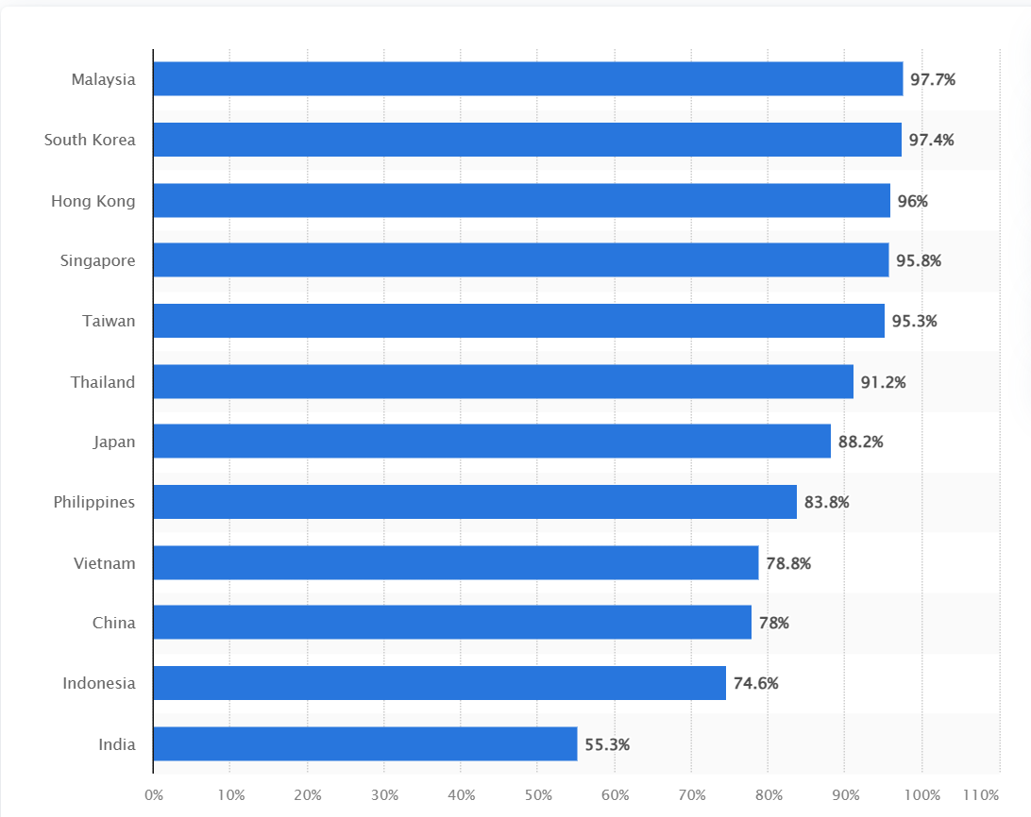
НУГ «АСЕАН+, БРИКС+, НАТО+: перспективы азиатской интеграции в новом мировом порядке»
Факультет мировой экономики и мировой политики
2025
Уровень внедрения интернета в станах ЮВА по информации на 2025 г.

Slide 8
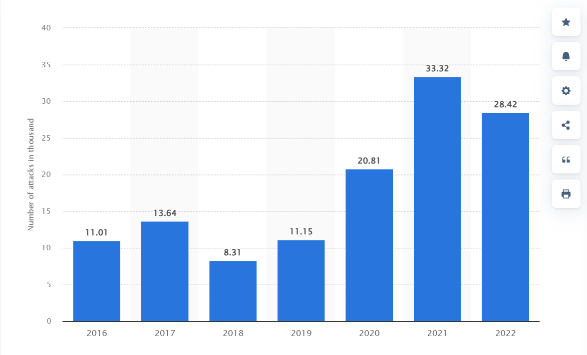
НУГ «АСЕАН+, БРИКС+, НАТО+: перспективы азиатской интеграции в новом мировом порядке»
Факультет мировой экономики и мировой политики
2025
Проблемы кибербезопасности, с которыми сталкиваются Малайзия и Индонезия
Согласно исследованию Positive Technologies, в топ-5 стран региона по числу атакующих APT-группировок входят Филиппины (85%), Вьетнам (85%), Таиланд (70%), Малайзия (70%) и Индонезия (60%).
Наиболее атакуемая сфера – это госсектор.
Количество киберпреступлений в Индонезии 2016 - 2022

Slide 9
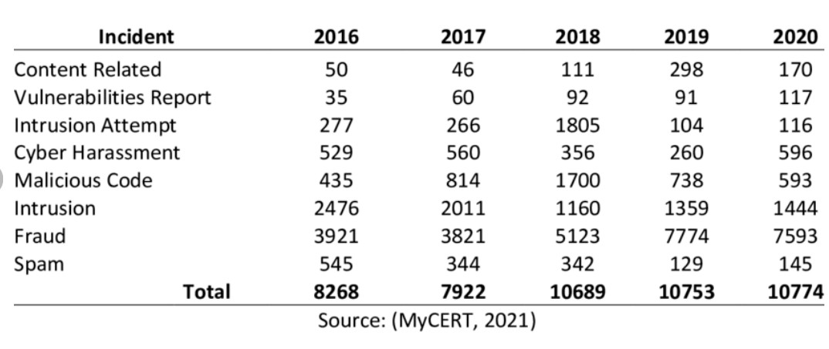
НУГ «АСЕАН+, БРИКС+, НАТО+: перспективы азиатской интеграции в новом мировом порядке»
Факультет мировой экономики и мировой политики
2025
Проблемы кибербезопасности, с которыми сталкиваются Малайзия и Индонезия
Статистика киберпреступлений в Малайзии 2016 – 2020 гг.

Slide 10
НУГ «АСЕАН+, БРИКС+, НАТО+: перспективы азиатской интеграции в новом мировом порядке»
Факультет мировой экономики и мировой политики
2025
Что предпринимается для борьбы с киберпреступностью?
Индонезия
Государственные учреждения, ответственные за кибербезопасность
Министерство связи и информатики
Национальное агентство по кибербезопасности и криптографии (BSSN)
(создано в 2017 г., подчиняется президенту)
платформа TRUST+Positif, которая фильтрует сайты с насилием и незаконной торговлей, а также делится черными списками таких сайтов с местными интернет-провайдерами. С декабря 2018 года было заблокировано более 547 тысяч негативных материалов через платформы жалоб.

Slide 11
НУГ «АСЕАН+, БРИКС+, НАТО+: перспективы азиатской интеграции в новом мировом порядке»
Факультет мировой экономики и мировой политики
2025
Что предпринимается для борьбы с киберпреступностью?
Индонезия
Основные документы
Национальная стратегия кибербезопасности – 2024 г. (обновлена)
Закон о защите персональных данных (Personal DataProtection Law, PDP) – 2024 г.
основан на European Union’s General Data Protection Regulation(GDPR) и во много повторяет его основные требования и положения, при этом в настоящее время в Индонезии не существует единого регулирующего и контролирующего органа по защите персональных данных, однако закон предусматривает его создание. Сегодня его обязанности в основном исполняет Министерство связи и информатики Индонезии

Slide 12
НУГ «АСЕАН+, БРИКС+, НАТО+: перспективы азиатской интеграции в новом мировом порядке»
Факультет мировой экономики и мировой политики
2025
Что предпринимается для борьбы с киберпреступностью?
Индонезия
Международное сотрудничество
РФ: 2021 г. Россия и Индонезия заключили межправительственное соглашение о сотрудничестве в области обеспечения международной информационной безопасности | Великобритания: В 2018 году Правительства Индонезии и Великобритании наладили сотрудничество в области кибербезопасности путем подписания меморандума о взаимопонимании. 2023 г. - подписание ещё одного Меморандума о взаимопонимании по сотрудничеству в области кибербезопасности между главой BSSN Хинсой Сибурианом и заместителем премьер-министра Соединенного Королевства Оливером Дауденом в офисе BSSN в Депоке
КНР: 2021 г. меморандум о взаимопонимании (МоВ) по наращиванию потенциала в области интернет-безопасности и технологического сотрудничества, ознаменовал первое в своём роде соглашение об интернет-безопасности, подписанное Китаем с иностранным государством | Япония: 2013 г. совместное заявление министров АСЕАН и Японии по сотрудничеству в области кибербезопасности, основной целью которого являлось продвижение и осуществление сотрудничества в рамках совместных проектов JASPER, PRACTICE, TSUBAME

Slide 13

НУГ «АСЕАН+, БРИКС+, НАТО+: перспективы азиатской интеграции в новом мировом порядке»
Факультет мировой экономики и мировой политики
2025
Что предпринимается для борьбы с киберпреступностью?
Малайзия
Государственные учреждения
Национальное агентство кибербезопасности (NACSA)
Агентство CyberSecurity Malaysia (Начиная с 2008 года CSM проводит учения по кибербезопасности X-Maya. Агентство активно занимается мониторингом и предотвращением кибератак)
Государственная программа кибербезопасности «BeCyberSmart», которая включает мероприятия по привлечению граждан, продвижению лучших практик в области кибербезопасности и обеспечению безопасности личных данных на устройствах.

Slide 14
НУГ «АСЕАН+, БРИКС+, НАТО+: перспективы азиатской интеграции в новом мировом порядке»
Факультет мировой экономики и мировой политики
2025
Что предпринимается для борьбы с киберпреступностью?
Малайзия
Документы
Закон о компьютерных преступлениях 1997 года и Закон о цифровой подписи 1997 года.
Национальная стратегия кибербезопасности Малайзии (MCSS) – 2020 г.
В стратегии делается акцент на улучшении управления национальными киберрисками:
Проведение регулярных оценок рисков.
Внедрение рамок управления рисками для критических секторов
Разработка планов реагирования на инциденты и проведение симуляций
3) The Cyber Security Technology Roadmap: Cybersecurity Malaysia Framework 2024–2029 – 2023 г.
4) Законопроект о кибербезопасности – 2024 г.

Slide 15

НУГ «АСЕАН+, БРИКС+, НАТО+: перспективы азиатской интеграции в новом мировом порядке»
Факультет мировой экономики и мировой политики
2025
Что предпринимается для борьбы с киберпреступностью?
Проблемы и вызовы Малайзии и Индонезии в области кибербезопасности
Высокая уязвимость к атакам
Низкая эффективность законодательства
Дефицит высококвалифицированных специалистов
(в Малайзии нехватка специалистов по кибербезопасности оценивается в 8 тысяч человек. Стратегия кибербезопасности Малайзии (MCSS) нацелена на решение этой проблемы путем обучения и сертификации 20 тысяч специалистов по кибербезопасности к 2025 году.

Slide 16
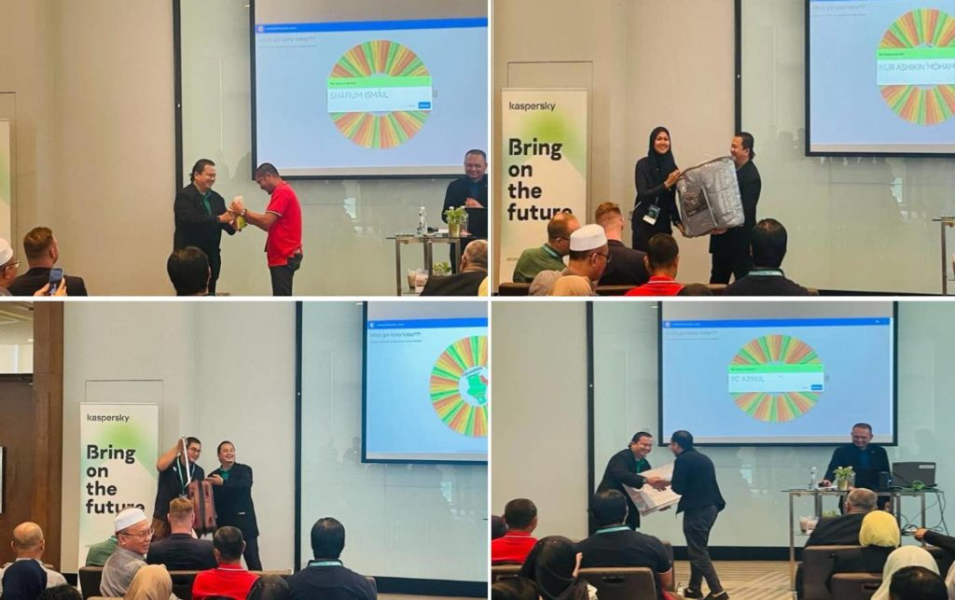
НУГ «АСЕАН+, БРИКС+, НАТО+: перспективы азиатской интеграции в новом мировом порядке»
Факультет мировой экономики и мировой политики
2025
Роль российских компаний в обеспечении кибербезопасности в Малайзии и Индонезии.
Декабрь 2023 г.
В рамках стратегии расширения присутствия в Юго-Восточной Азии «Лаборатория Касперского» подписала договор с компанией Aswant Solution, которая стала дистрибьютером решения Kaspersky Thin Client в Малайзии и Индонезии.

Slide 17

НУГ «АСЕАН+, БРИКС+, НАТО+: перспективы азиатской интеграции в новом мировом порядке»
Факультет мировой экономики и мировой политики
2025
Роль российских компаний в обеспечении кибербезопасности в Малайзии и Индонезии.
Август 2024 года – университет SGU и Positive Technologies объявили о заключении меморандума о стратегическом партнерстве
Positive Hack Camp — международная программа по практической кибербезопасности для зарубежных специалистов (при поддержке Минцифры России). Проект стартовал в августе 2024 года, и будет проходить ежегодно.

Slide 18
НУГ «АСЕАН+, БРИКС+, НАТО+: перспективы азиатской интеграции в новом мировом порядке»
Факультет мировой экономики и мировой политики
2025
Роль российских компаний в обеспечении кибербезопасности в Малайзии и Индонезии.
Декабрь 2024 года
Совместное участие игре-битве по кибербезопасности Standoff. Команда реагирования на чрезвычайные ситуации в сфере ИБ является частью агентства CyberSecurity Malaysia при Министерстве связи и мультимедиа Малайзии. На кибербитве Standoff малайзийская команда успешно защитила ИТ-системы департамента ЖКХ и государственных услуг.
Кибербитва Standoff стала для аналитиков агентства CyberSecurity Malaysia отличной возможностью проверить слаженность и навыки своей команды, а также повысить уровень ее подготовки к отражению реальных угроз.

Slide 19
НУГ «АСЕАН+, БРИКС+, НАТО+: перспективы азиатской интеграции в новом мировом порядке»
Факультет мировой экономики и мировой политики
2025
Источники:
Number of internet users in Indonesia from 2014 to 2029. — Текст : электронный // : [сайт]. — URL: https://www.statista.com/forecasts/1144747/internet-users-in-indonesia (дата обращения: 23.02.2025).
Анализ размера и доли рынка электронной коммерции в Индонезии - тенденции роста и прогнозы (2024 - 2029 гг.) Source: https://www.mordorintelligence.com/ru/industry-reports/indonesia-ecommerce-market. — Текст : электронный // : [сайт]. — URL: https://www.mordorintelligence.com/ru/industry-reports/indonesia-ecommerce-market (дата обращения: 23.02.2025).
Анализ объема и доли рынка ИКТ в Индонезии - тенденции роста и прогнозы (2024 - 2029 гг.) Source: https://www.mordorintelligence.com/ru/industry-reports/indonesia-ict-market. — Текст : электронный // : [сайт]. — URL: https://www.mordorintelligence.com/ru/industry-reports/indonesia-ict-market (дата обращения: 23.02.2025).
Number of internet users in Malaysia 2014-2029. — Текст : электронный // : [сайт]. — URL: https://www.statista.com/statistics/553752/number-of-internet-users-in-malaysia/ (дата обращения: 23.02.2025).
Анализ объема и доли рынка ИКТ в Малайзии - тенденции роста и прогнозы (2024 - 2029 гг.) Source: https://www.mordorintelligence.com/ru/industry-reports/malaysia-ict-market. — Текст : электронный // : [сайт]. — URL: (дата обращения: 23.02.2025).
Positive Technologies: киберпреступники атакуют госсектор, телекоммуникации и ВПК стран Юго-Восточной Азии - https://www.ptsecurity.com/ru-ru/about/news/positive-technologies-kiberprestupniki-atakuyut-gossektor-telekommunikaczii-i-vpk-stran-yugo-vostochnoj-azii/
Кибербезопасность в Индонезии или Nama saya Cyber Security. — Текст : электронный // : [сайт]. — URL: https://securitymedia.org/info/kiberbezopasnost-v-indonezii-ili-nama-saya-cyber-security.html (дата обращения: 23.02.2025).
РФ и Индонезия договорились о сотрудничестве в обеспечении информационной безопасности. — Текст : электронный // : [сайт]. — URL: https://tass.ru/obschestvo/13192833 (дата обращения: 23.02.2025).
China, Indonesia sign MoU on internet security amid Washington pressure on Beijing's 5G technology. — Текст : электронный // : [сайт]. — URL: https://www.globaltimes.cn/page/202101/1212657.shtml (дата обращения: 23.02.2025).
Подходы Японии к кибербезопасности на примере сотрудничества с АСЕАН. — Текст : электронный // : [сайт]. — URL: https://russiancouncil.ru/analytics-and-comments/columns/cybercolumn/podkhody-yaponii-k-kiberbezopasnosti-na-primere-sotrudnichestva-s-asean/?sphrase_id=91008100 (дата обращения: 23.02.2025).
JOINT MINISTERIAL STATEMENT OF THE ASEAN-JAPAN MINISTERIAL POLICY MEETING ON CYBERSECURITY COOPERATION. — Текст : электронный // : [сайт]. — URL: https://www.asean.org/wp-content/uploads/images/Statement/final_joint_statement%20asean-japan%20ministerial%20policy%20meeting.pdf (дата обращения: 23.02.2025).
Актуальные кибергурозы для стран Азии: 2022–2023 год. — Текст : электронный // : [сайт]. — URL: https://www.ptsecurity.com/ru-ru/research/analytics/asia-cybersecurity-threatscape-2022-2023/ (дата обращения: 23.02.2025).
«Лаборатория Касперского» и Aswant Solution собрали представителей малазийского бизнеса и госсектора на мероприятии в Куала-Лумпуре. — Текст : электронный // : [сайт]. — URL: https://os.kaspersky.ru/latest/business-lunch-in-malaysia/ (дата обращения: 23.02.2025).
Positive Hack Camp: в Москве завершилась первая смена международного образовательного проекта по кибербезопасности. — Текст : электронный // : [сайт]. — URL: https://www.ptsecurity.com/ru-ru/about/news/positive-hack-camp-v-moskve-zavershilas-pervaya-smena-mezhdunarodnogo-obrazovatelnogo-proekta-po-kiberbezopasnosti/ (дата обращения: 23.02.2025).

Slide 20
НУГ «АСЕАН+, БРИКС+, НАТО+: перспективы азиатской интеграции в новом мировом порядке»
Факультет мировой экономики и мировой политики
2025
Спасибо за внимание!

